Slide 1
Психоделическая терапия лекция для студентов 3 курса направления социальная работа по дисциплине «Медико-социальная работа»
к.п.н. Чумаков В.И.

Slide 2
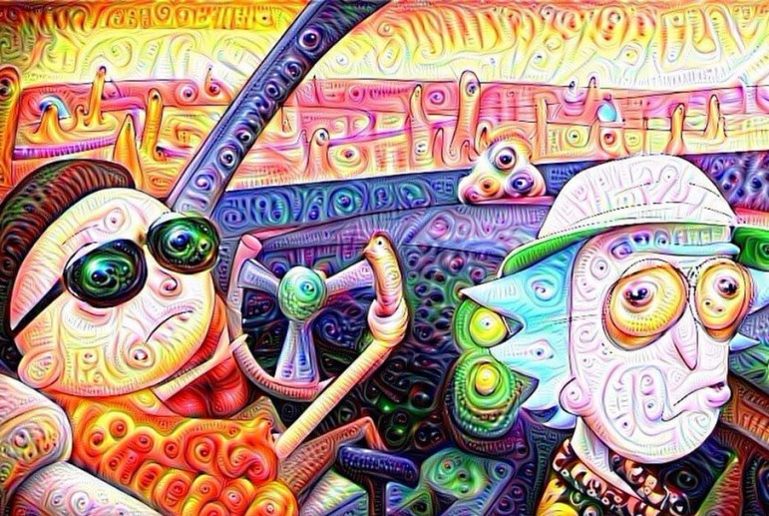
Психоделическая психотерапия— психотерапевтические практики с использованием психоделиков, в особенности серотонинергических, таких как ЛСД, DMT, псилоцин.
Используется для вызывания у пациента особых состояний, способствующих решению им психологических проблем, лежащих в основе заболевания.

Slide 3
Список источников литературы:
С.Ю. Головин. Словарь практического психолога, Минск.: Харвест, 1998 г
Клиническая психология. Словарь под ред. Н.Д. Твороговой. Психологический лексикон
Психотерапевтическая энциклопедия. — С.Пб.: Питер. Б. Д. Карвасарский. 2000.
Психоделическая терапия (перевод статьи Майкла Поллана). URL:https://katab.asia/2016/11/27/trip_treatment/
Гроф С., Халифакс Ж. Человек перед лицом смерти / Станислав Гроф, Жоан Халифакс. — Институт научной информации по общественным наукам РАН, 1995. — С. 76. — 301 с.
E. M. Krupitsky &A. Y. Grinenko Ketamine Psychedelic Therapy (KPT): A Review of the Results of Ten Years of Research
Станислав Гроф, Кристина Гроф Холотропное дыхание. Новый подход к самоисследованию и терапии
В.И.Бородин, Н.В.Миронова, Д.Д.Новиков Нежелательные явления в процессе психотерапии (обзор литературы)
Станислав Гроф - ЛСД Психотерапия

Slide 10
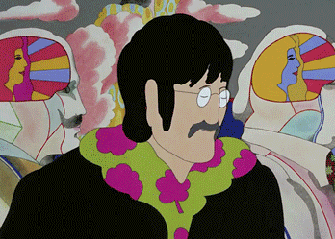

Slide 11
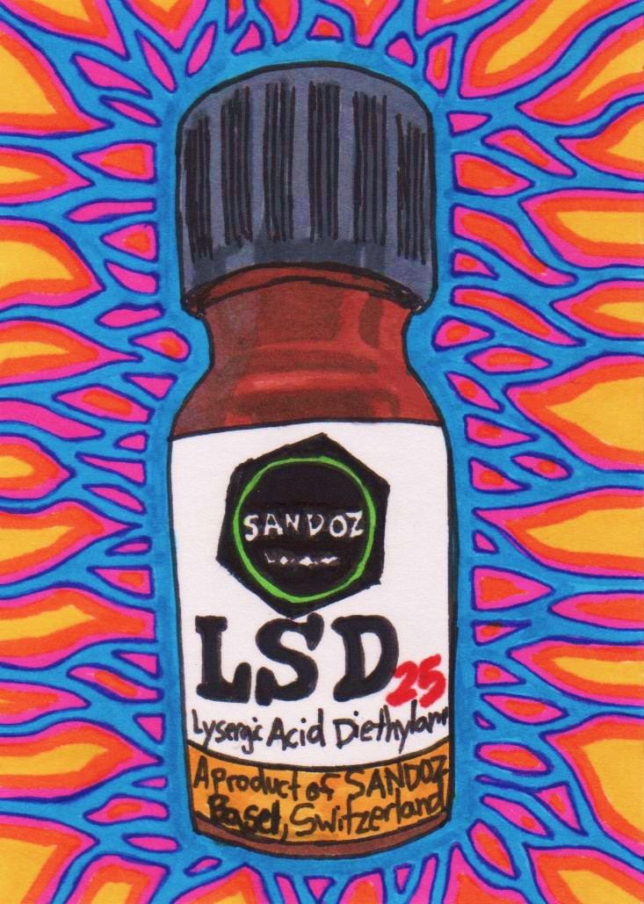
ЛСД и Псилоцибин

Slide 12
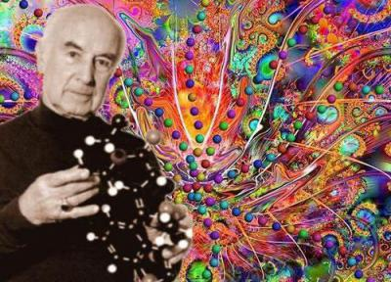
This is a slide title
ЛСД-25 (или диэтиламид d-лизергиновой кислоты) был впервые синтезирован в 1938 году Альбертом Хофманном в химико-фармацевтической лаборатории Сандоз в Базеле, Швейцария.
Возможность терапевтического использования ЛСД была впервые предложена Кондроу в 1949.

Slide 13
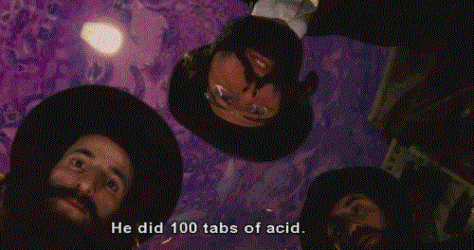
Успех!
ЛСД может ускорять психотерапевтический процесс и уменьшать время, необходимое для лечения различных эмоциональных расстройств.
Исследователи и терапевтические группы сообщали о клинических успехах, достигнутых в разных степенях с алкоголиками, наркозависимыми пациентами, социопатами, криминальными психопатами и субъектами с различными личностными расстройствами и сексуальными девиациями.

Slide 14
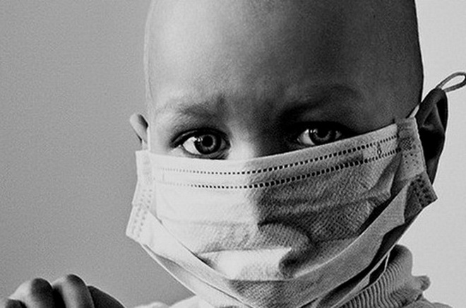
Начало 60-ых: Работа с онкобольными
ЛСД психотерапия дает не только облегчение эмоциональных страданий и физической боли, связанной с хроническими заболеваниями, но могла также глубоко изменить понимание смерти и отношение к умиранию

Slide 15
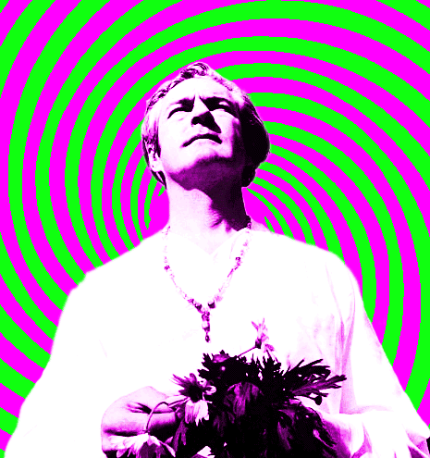
Дискуссии - за и против ЛСД

Slide 16
Исследования эйфорических и антидепрессивных эффектов ЛСД
ЛСД не оказывает на депрессию никакого четкого фармакологического действия.
ЛСД может вызывать у субъекта глубинный эмоциональный и вегетативный шок. Механизм этих преобразований слишком непредсказуемый, стихийный и капризный.
Неспецифическим образом усиливает бессознательные процессы. То, будет ли проявление бессознательного материала целительным или разрушительным, зависит от комбинации ряда немедикаментозных переменных (личность субъекта, его взаимоотношения с ведущим, обстановка)

Slide 17
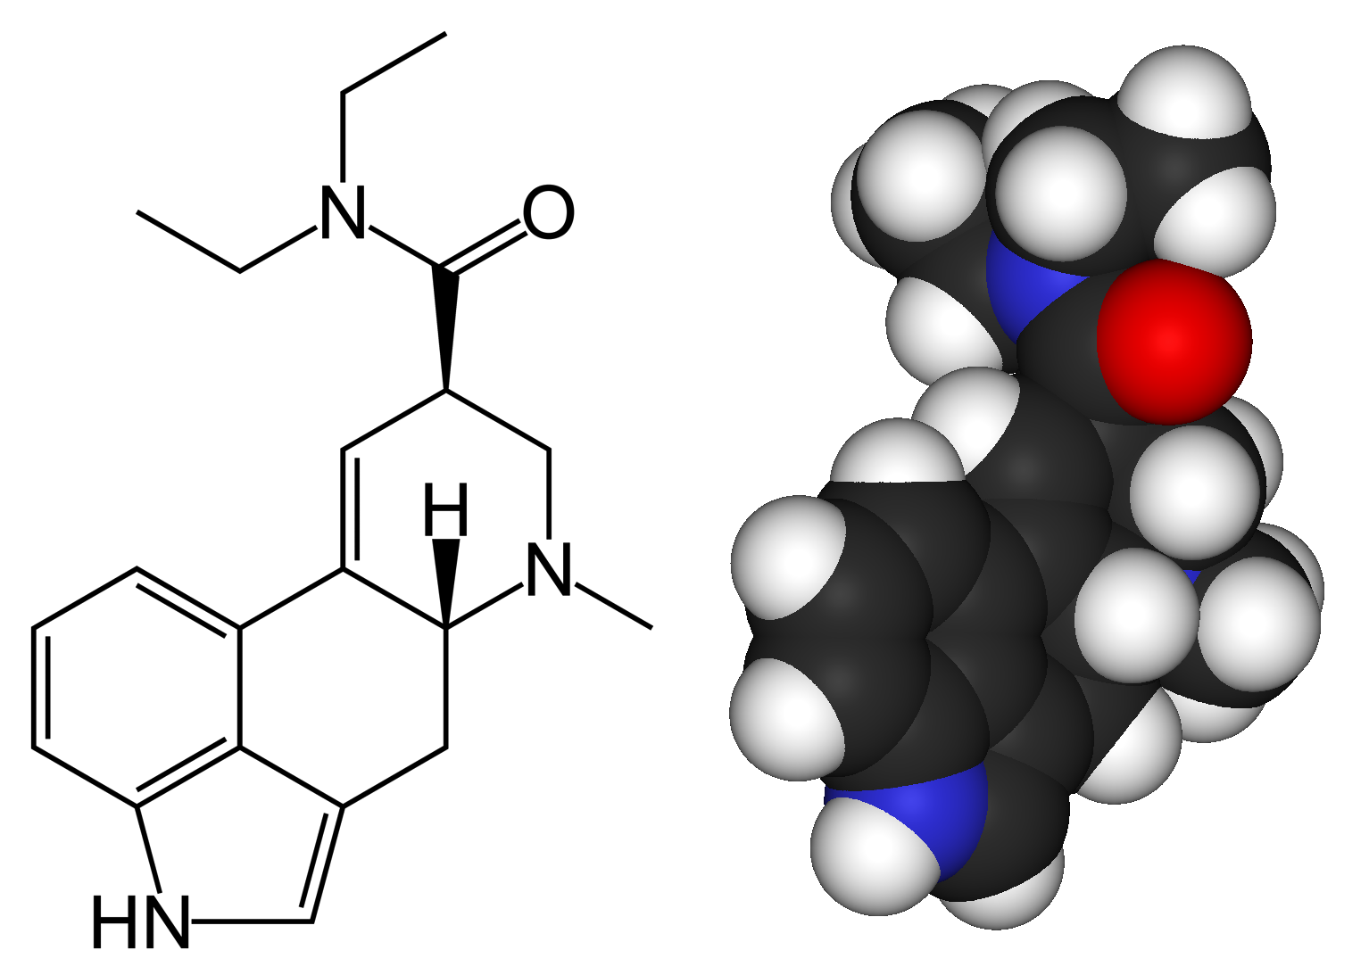
Запрет. Список 1.
К середине 60-х ЛСД вырвалось из лабораторий и распространилось в контркультуре. В 1970 году Ричард Никсон подписал «Закон о введении контроля за оборотом определенных веществ». Исследования вскоре остановились, а полученные результаты были стерты из поля психиатрии.

Slide 18
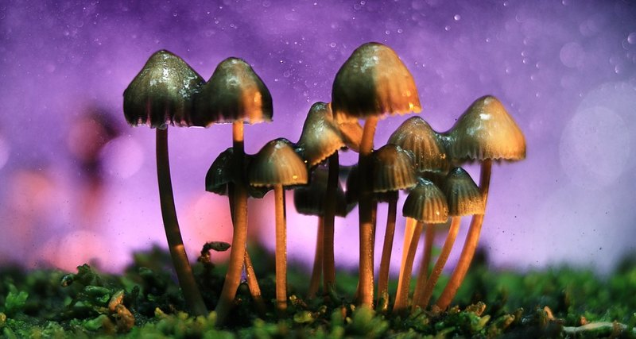
Псилоцибин — алкалоид из семейства триптаминов; психоделик. Обнаруживается в большинстве галлюциногенных грибов, таких, как Psilocybe semilanceata. Имеет сходное с ЛСД действие.

Slide 19
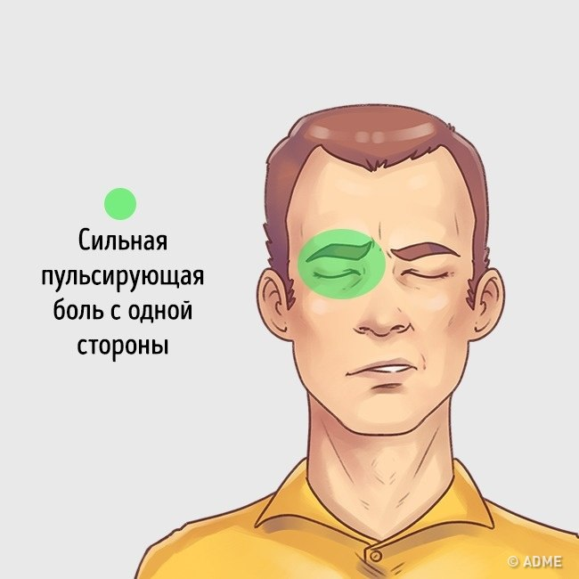
Исследования на свой страх и риск
ЛСД и псилоцибин, как предполагают специалисты, могут не только снижать кластерные боли, но в некоторых случаях и прерывать кластерный цикл, в будущем появление синдрома предотвращается.
психоделическое соединение давали принимать людям с тревожными расстройствами, наркотической зависимостью или кластерными головными болями.
Опрошено всего 53 пациента с таким синдромом, которые принимали ЛСД.

Slide 21
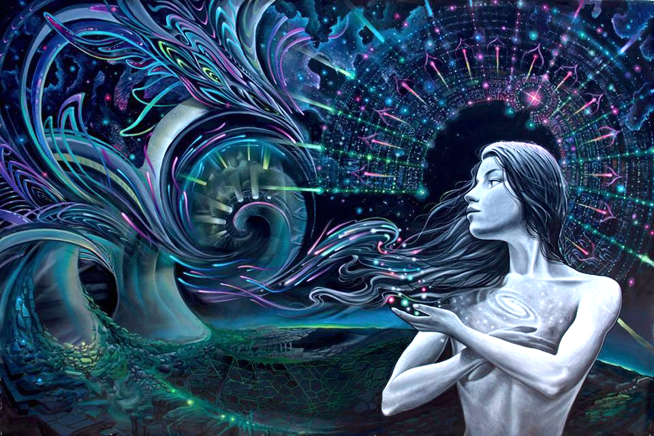
Холотропное дыхание - управляемое дыхание, провоцирующая музыка в сочетании с другими формами звукового воздействия, направленная работа с телом и рисование мандал.

Slide 22
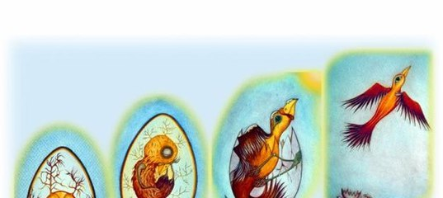
Уровни человеческой психики
Опыт сенсорный
Опыт биографический
Опыт перинатальный
Опыт трансперсональный

Slide 23
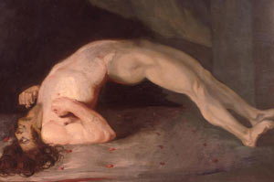
Принципы холотропной терапии 1. Принять удобную позу, закрыть глаза и обращать внимание на дыхание и физические ощущения, начав дышать несколько сильнее и чаще относительно привычного ритма дыхания. 2. Предварительная психологическая подготовка. 3. Наблюдение за переживаниями.

Slide 24
Кетаминовая психоделическая терапия

Slide 25
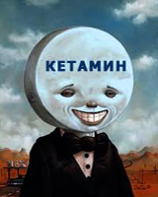
Кетамин - это рецептурный препарат, используемый для общей анестезии. В субанестетических дозах он вызывает глубокие психоделические переживания и галлюцинации

Slide 26
Метод аффективной контратрибуции Гриненко и Крупицкого при лечении алкоголизма. Основывается на способности кетамина вызывать сильные психоделические переживания как личностно окрашенные, так и глобального (трансперсонального) характера. Преимущественно негативная эмоциональная окраска психоделических переживаний - пациенты в образной, символической форме переживают вытесненные в подсознание основные личностные конфликты и проблемы.

Slide 27
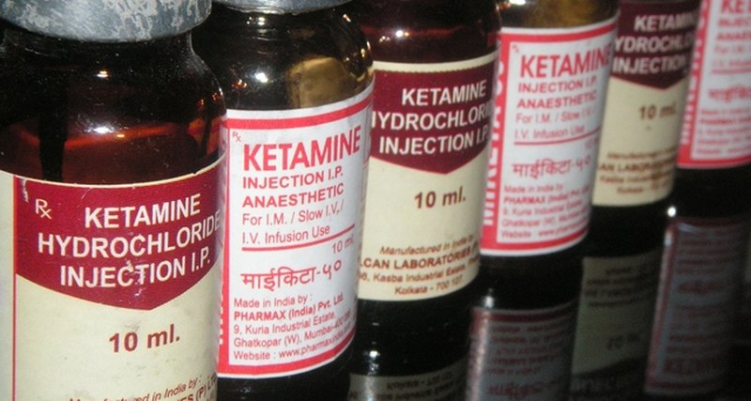
Этапы проведения метода:
1. Программирующий. Проводится беседа.
2. Сама процедура. Введение препаратов. Проводят психотерапевтические воздействия на больного. В моменты негативных переживаний пациента дают ощутить запах и вкус алкоголя.
3. Сеанс групповой психотерапии пациентов (4-5 человек), прошедших накануне процедуру. Больные делятся впечатлениями об испытанных во время процедуры негативных переживаниях и галлюцинациях.

Slide 28
Побочные эффекты психоделической терапии

Slide 29
Осложнения
Острые (транзиторные):
острые панические реакции, симптоматика которых включает пугающие иллюзии и галлюцинации, тревогу и страхи, депрессивные переживания, спутанность и параноидные суждения, суицид.
Пролонгированные (хронические):
длительные тревожные и депрессивные состояния, параноидное поведение, "флэшбэки", а также затяжные психотические эпизоды с шизофреноподобной симптоматикой.
Амотивационный синдром:
анергия, пассивная жизненная позиция, утрата интереса к повседневной жизни, материальным ценностям и утрированное увлечение вопросами религиозной и духовной жизни.

Slide 30
